Slide 1
logementdinsertion.org
Les indicateurs associés à l’Aide à la Gestion Locative Sociale (AGLS)
Mardi 27 janvier 2026

Slide 2
logementdinsertion.org
Les indicateurs associés à l’Aide à la Gestion Locative Sociale (AGLS)
Sommaire
Rappel du contexte : la réforme de l’AGLS de 2025.
L’enquête nationale de la DIHAL.
L’indicateur « Taux de logement mis à disposition au SIAO ».
Les champs libres caractérisant les actions de GLS.
Les autres indicateurs.
Les conventions AGLS à partir de 2026.

Slide 3
logementdinsertion.org
Les indicateurs associés à l’Aide à la Gestion Locative Sociale (AGLS)
Rappel du contexte : la réforme de l’AGLS de 2025
Une circulaire DIHAL du 09/05/2025 fixe les éléments de la réforme de l’attribution de l’AGLS aux gestionnaires de résidences sociales.
Objectifs de la réforme : universalité de l’AGLS, lisibilité et équité dans ses conditions d’attribution.
Concrètement : deux nouvelles grilles de calcul (selon le statut RS hors FJT ou RS-FJT), des conditions d’attribution clarifiées et une évaluation harmonisée au niveau national grâce à une grille d’indicateurs unique.

Slide 4
logementdinsertion.org
Les indicateurs associés à l’Aide à la Gestion Locative Sociale (AGLS)
Rappel du contexte : la réforme de l’AGLS de 2025
Deux objectifs sont inscrits dans la circulaire :
L’effectivité de la gestion locative mise en œuvre au sein de la résidence au regard de ses objectifs en identifiant des temps de travail dédiés à cette activité, en listant des actions concrètes à mener, et en s’assurant de la compétence des personnes exerçant ces missions. A noter que la convention type ne reprend pas l’identification des ETP, ni la mesure de la compétence des personnes.
La mise à disposition au SIAO des logements relevant du contingent préfectoral, dans les conditions définies dans l’accord-cadre signé entre la Dihal, l’Unafo et l’Unhaj en décembre 2024.
Dans le cas où une résidence ne met pas à disposition tout ou partie des logements relevant du contingent préfectoral au SIAO dans les conditions définies dans l’accord-cadre, alors les services peuvent décider de diminuer le montant d’AGLS versé, jusqu’à la totalité.

Slide 5
logementdinsertion.org
Les indicateurs associés à l’Aide à la Gestion Locative Sociale (AGLS)
L’enquête nationale de la DIHAL
Une note de cadrage de la Dihal destinée aux gestionnaires et aux services de l’Etat, diffusée en janvier 2026 met en place une « enquête nationale » et définit une série d’indicateurs AGLS.
Objectifs de l’enquête de la Dihal :
  Collecter de manière centralisée et unique des données sur le fonctionnement des résidences sociales et la mise en œuvre de la GLS (pas de demande complémentaire au niveau des DDETS).
  Harmoniser au niveau national les critères d’évaluation de l’action des gestionnaires (pas de ratios spécifiques à chaque DDETS).

Slide 6
logementdinsertion.org
Les indicateurs associés à l’Aide à la Gestion Locative Sociale (AGLS)
L’enquête nationale lancée par la DIHAL
Mise en œuvre de l’enquête de la Dihal :
  Réponse à un questionnaire en ligne
  Résidence par résidence.
  Du 13 janvier au 30 avril 2026
Les réponses collectées au niveau national seront ensuite transmises aux DDETS par la DIHAL. Aucun autre élément d’évaluation ne pourra être demandé localement au gestionnaire, hormis les documents habituellement demandés dans le cadre de la demande de subvention ou de la clôture de l’exercice (comptes annuels, rapports CAC, rapport d’activité)
Cette enquête n’est donc pas facultative.

Slide 7
logementdinsertion.org
Les indicateurs associés à l’Aide à la Gestion Locative Sociale (AGLS)
L’enquête nationale lancée par la DIHAL
Les données collectées concernent :
  Les caractéristiques de la résidence.
  Le calcul de 8 indicateurs dont seul l’indicateur « taux de logement mis à disposition au SIAO » sera utilisé pour évaluer la mise à disposition des logements au SIAO.
  4 champs « libres » relatifs aux actions de GLS.

Slide 8
logementdinsertion.org
Les indicateurs associés à l’Aide à la Gestion Locative Sociale (AGLS)
L’indicateur « Taux de logement mis à disposition au SIAO » :
Seul cet indicateur peut impacter le versement de l’AGLS (circulaire du 9 mai 2025).
Mesure la « mise à disposition » au SIAO et pas les attributions effectives à des candidats proposés par le SIAO.
« Un logement est mis à disposition au SIAO lorsque celui-ci est inscrit dans le module offre du SI SIAO comme vacant (ou autre moyen de signalement de la vacance dans l’attente de l’atteinte de cible d’utilisation du SI SIAO). »
Cet indicateur s’apprécie différemment selon que la gestion se fait en stock ou en flux.

Slide 9
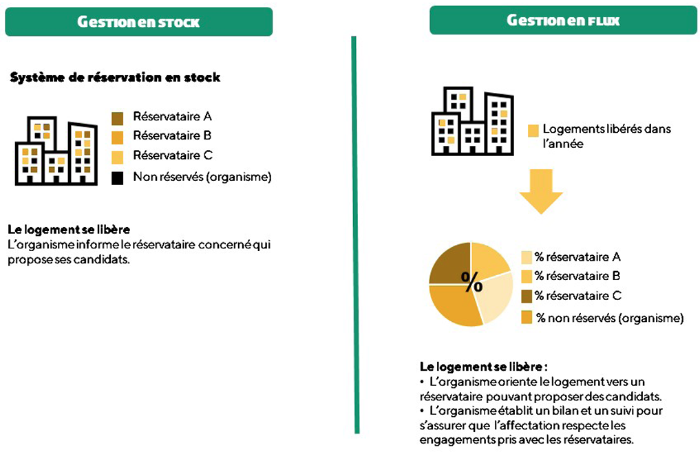
logementdinsertion.org
Les indicateurs associés à l’Aide à la Gestion Locative Sociale (AGLS)

Slide 10
logementdinsertion.org
Les indicateurs associés à l’Aide à la Gestion Locative Sociale (AGLS)
L’indicateur « Taux de logement mis à disposition au SIAO » :
Gestion en flux : le gestionnaire s’engage à ce qu’une part « X » des logements remis en location chaque année soit mis à disposition au SIAO. Cette part est fixée dans la convention tripartite Etat-SIAO-gestionnaire à hauteur du contingent préfectoral inscrit dans la convention APL ou, à défaut, à 30%.
Ratio :
Nombre de logements mis à disposition au SIAO dans l’année
Nombre total de remises en location dans l’année
cible : « X », taux de mise à disposition au SIAO défini dans la convention tripartite Etat-SIAO-gestionnaire

Slide 11
logementdinsertion.org
Les indicateurs associés à l’Aide à la Gestion Locative Sociale (AGLS)
L’indicateur « Taux de logement mis à disposition au SIAO » :
Gestion en stock : le gestionnaire s’engage à mettre à disposition au SIAO les logements qui ont été défini comme tel dans la convention tripartite Etat-SIAO-gestionnaire. Les logements relevant du contingent Etat doivent donc être clairement identifiés par le gestionnaire et le SIAO préalablement.
Ratio :
Nombre de logements mis à disposition au SIAO dans l’année
Nombre total de remises en location relevant de la mise à disposition au SIAO dans l’année.
cible : 100%. L’ensemble des logements relevant de ce contingent doivent être mis à disposition au SIAO

Slide 12
logementdinsertion.org
Les indicateurs associés à l’Aide à la Gestion Locative Sociale (AGLS)
Les champs libres caractérisant les actions de GLS :
Dans le cadre de la collecte d’indicateurs, il est également demandé les données qualitatives/quantitatives suivantes :
  Actions mises en œuvre « Animation et régularisation de la vie collective »
  Actions mises en œuvre « Prévention et gestion des impayés »
  Actions mises en œuvre « Lutte contre l’isolement »
  Actions mises en œuvre « Médiation vers les services extérieurs »
Pour 2025, aucun formalisme particulier n’est requis. Il convient de renseigner les actions collectives et individuelles réalisées dans l’exercice pour valoriser la réalité du travail de GLS réalisé dans chacun des 4 axes prévus dans la circulaire. Des exemples d’indicateurs figurent dans l’annexe de la convention AGLS DDETS-gestionnaire.

Slide 13
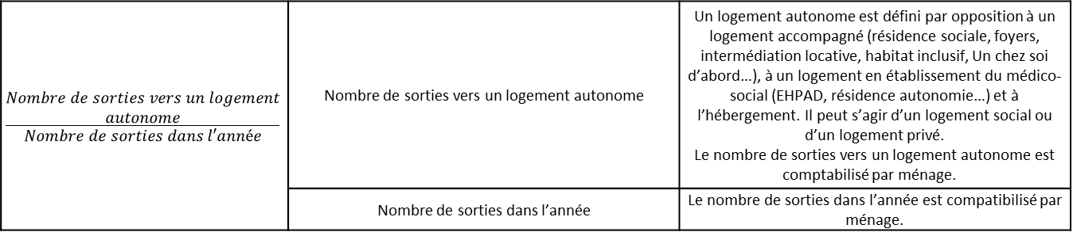
logementdinsertion.org
Les indicateurs associés à l’Aide à la Gestion Locative Sociale (AGLS)
Les autres indicateurs :
Les autres indicateurs collectés « ont vocation à améliorer la connaissance du parc de résidence sociales et son pilotage ». Ils ne peuvent être utilisés par les DDETS comme critère discriminant pour réduire la dotation d’AGLS.
Taux de sortie vers un logement autonome
$$\frac{\begin{aligned}Nombre de sorties vers un logement \\ autonome\end{aligned}}{Nombre de sorties dans l′année}$$ | Nombre de sorties vers un logement autonome | Un logement autonome est défini par opposition à un logement accompagné (résidence sociale, foyers, intermédiation locative, habitat inclusif, Un chez soi d’abord…), à un logement en établissement du médico-social (EHPAD, résidence autonomie…) et à l’hébergement. Il peut s’agir d’un logement social ou d’un logement privé. Le nombre de sorties vers un logement autonome est comptabilisé par ménage.
 | Nombre de sorties dans l’année | Le nombre de sorties dans l’année est compatibilisé par ménage.

Slide 14
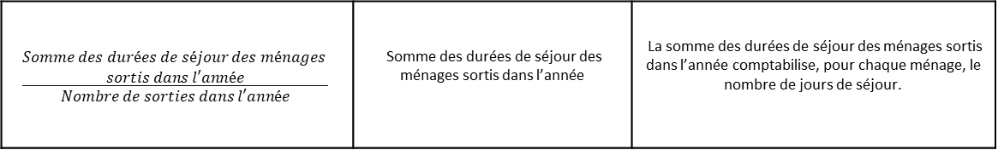
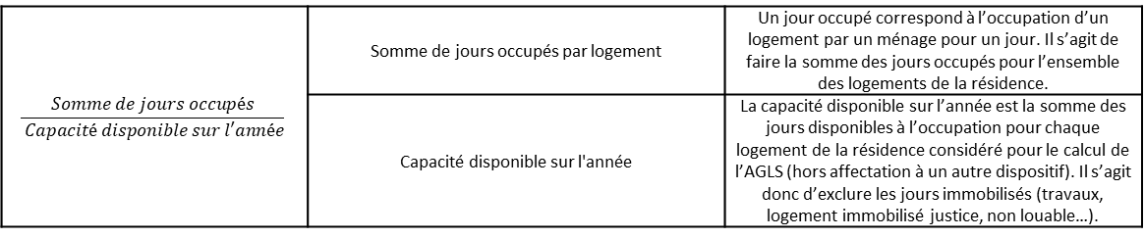
logementdinsertion.org
Les indicateurs associés à l’Aide à la Gestion Locative Sociale (AGLS)
Les autres indicateurs :
Durée moyenne de séjour des ménages sortis dans l’année
$$\frac{\begin{aligned}Somme des durées de séjour des ménages \\ sortis dans l′année\end{aligned}}{Nombre de sorties dans l′année}$$ | Somme des durées de séjour des ménages sortis dans l’année | La somme des durées de séjour des ménages sortis dans l’année comptabilise, pour chaque ménage, le nombre de jours de séjour.
Taux d’occupation moyen
.
$$\frac{Somme de jours occupés}{ Capacité disponible sur l′année}$$ | Somme de jours occupés par logement | Un jour occupé correspond à l’occupation d’un logement par un ménage pour un jour. Il s’agit de faire la somme des jours occupés pour l’ensemble des logements de la résidence.
 | Capacité disponible sur l'année | La capacité disponible sur l’année est la somme des jours disponibles à l’occupation pour chaque logement de la résidence considéré pour le calcul de l’AGLS (hors affectation à un autre dispositif). Il s’agit donc d’exclure les jours immobilisés (travaux, logement immobilisé justice, non louable…).

Slide 15
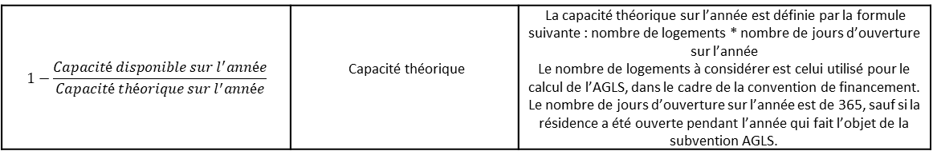
logementdinsertion.org
Les indicateurs associés à l’Aide à la Gestion Locative Sociale (AGLS)
Les autres indicateurs :
Taux d’indisponibilité moyen
$$1−\frac{Capacité disponible sur l^{′}année}{Capacité théorique sur l^{′}année}$$ | Capacité théorique | La capacité théorique sur l’année est définie par la formule suivante : nombre de logements * nombre de jours d’ouverture sur l’année Le nombre de logements à considérer est celui utilisé pour le calcul de l’AGLS, dans le cadre de la convention de financement. Le nombre de jours d’ouverture sur l’année est de 365, sauf si la résidence a été ouverte pendant l’année qui fait l’objet de la subvention AGLS.
.

Slide 16
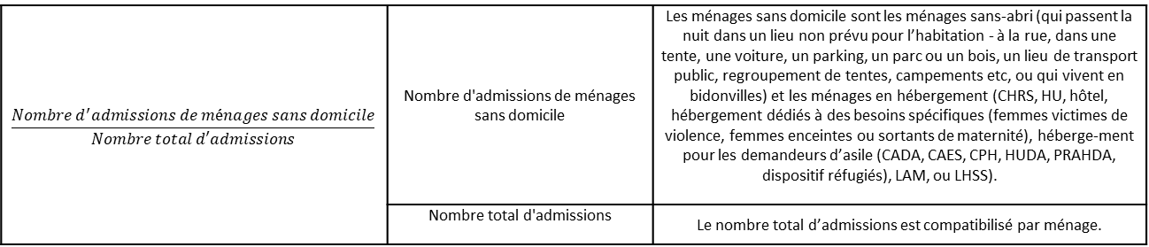
logementdinsertion.org
Les indicateurs associés à l’Aide à la Gestion Locative Sociale (AGLS)
Les autres indicateurs :
Taux de ménage sans domicile dans les ménages admis
$$\frac{Nombre d^{′}admissions de ménages sans domicile}{Nombre total d′admissions}$$ | Nombre d'admissions de ménages sans domicile | Les ménages sans domicile sont les ménages sans-abri (qui passent la nuit dans un lieu non prévu pour l’habitation - à la rue, dans une tente, une voiture, un parking, un parc ou un bois, un lieu de transport public, regroupement de tentes, campements etc, ou qui vivent en bidonvilles) et les ménages en hébergement (CHRS, HU, hôtel, hébergement dédiés à des besoins spécifiques (femmes victimes de violence, femmes enceintes ou sortants de maternité), héberge-ment pour les demandeurs d’asile (CADA, CAES, CPH, HUDA, PRAHDA, dispositif réfugiés), LAM, ou LHSS).
 | Nombre total d'admissions | Le nombre total d’admissions est compatibilisé par ménage.
.

Slide 17
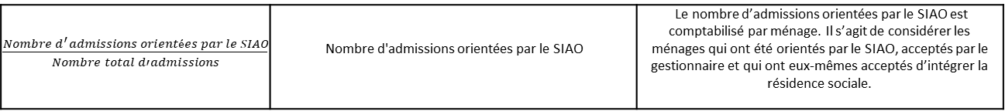
logementdinsertion.org
Les indicateurs associés à l’Aide à la Gestion Locative Sociale (AGLS)
Les autres indicateurs :
Taux d’admissions orientées par le SIAO
Attention! Les DDETS ne peuvent pas utiliser ce ratio pour minorer la dotation d’AGLS. Les engagements des gestionnaires ne portent que sur des pourcentages de « mise à disposition », tels que définis précédemment. (cf slides 8 à 11)
$\frac{Nombre d^{′}admissions orientées par le SIAO}{Nombre total d′admissions}$ | Nombre d'admissions orientées par le SIAO | Le nombre d’admissions orientées par le SIAO est comptabilisé par ménage. Il s’agit de considérer les ménages qui ont été orientés par le SIAO, acceptés par le gestionnaire et qui ont eux-mêmes acceptés d’intégrer la résidence sociale.
.
Nombre d’ETPT exerçant à titre principal la mission de gestion locative sociale
Il s’agit de prendre en compte les personnes exerçant à titre principal la mission de gestion locative sociale, i.e. cette mission est citée de façon explicite dans la fiche de poste de la personne. Il ne faut donc pas prendre en compte par exemple les agents d’entretien, ou les agents de sécurité.

Slide 18
logementdinsertion.org
Les indicateurs associés à l’Aide à la Gestion Locative Sociale (AGLS)
Les conventions AGLS à partir de 2026 :
Le modèle de convention AGLS définitif a été adressé aux DDETS pour utilisation à partir de 2026
L’objectif est la signature de conventions triennales dès cette année.
La convention type reprend une liste d’indicateurs un peu plus large, mais qui a vocation à rester les seuls éléments de bilan demandés par les services déconcentrés de l’Etat comme en 2025.
Nous vous engageons, dans votre demande de subvention, à limiter le périmètre de l’action financée aux seules actions relevant de la gestion locative sociale, et de ne pas intégrer dans le budget ce qui relève de la gestion immobilière de la résidence afin que le résultat de cette dernière ne vienne pas interférer avec le versement de la subvention.
.

Slide 19
logementdinsertion.org
Les indicateurs associés à l’Aide à la Gestion Locative Sociale (AGLS)
Des questions ?
.

Slide 20


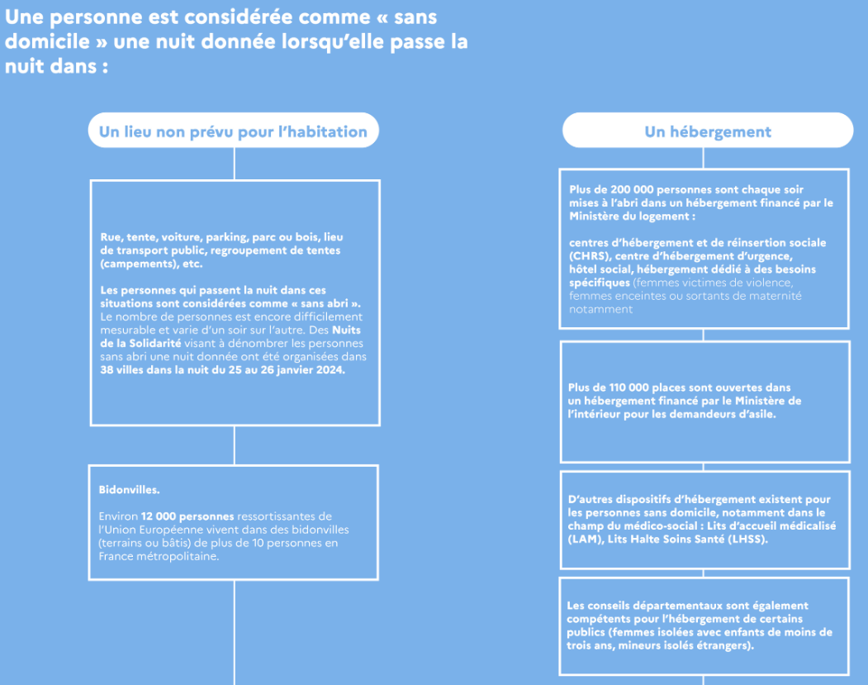
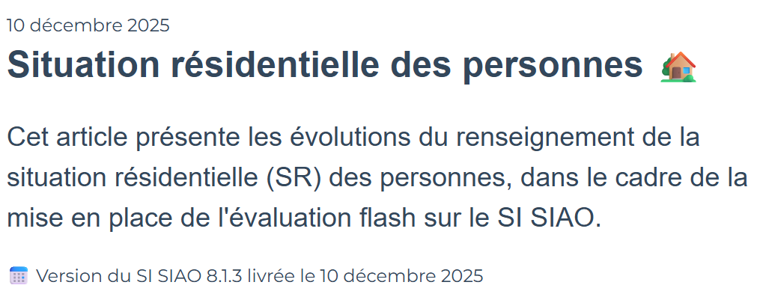

logementdinsertion.org
Les indicateurs associés à l’Aide à la Gestion Locative Sociale (AGLS)
« Sans-domicile » : les deux principales définitions
.
Enquête logement 2013 (Insee) :
322 600 enfants de 26 ans ou plus revenus vivre au sein du ménage
70 600 personnes de 18 à 59 ans hébergées chez un tiers
45 500 personnes des 60 ans ou plus hébergées chez un tiers
Source : Dihal

